Slide 1
基隆市國民教育輔導團 社會學習領域輔導小組 國小組 108學年度工作成果報告
109學年度分區座談-北區
報告人 陳釗文
109.11.06

Slide 2
108學年度輔導團運作情況 依本市國教輔導團之分區 進行到校服務

Slide 3
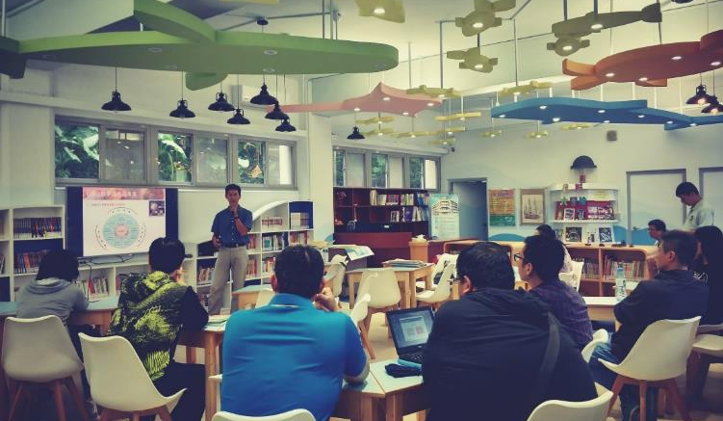
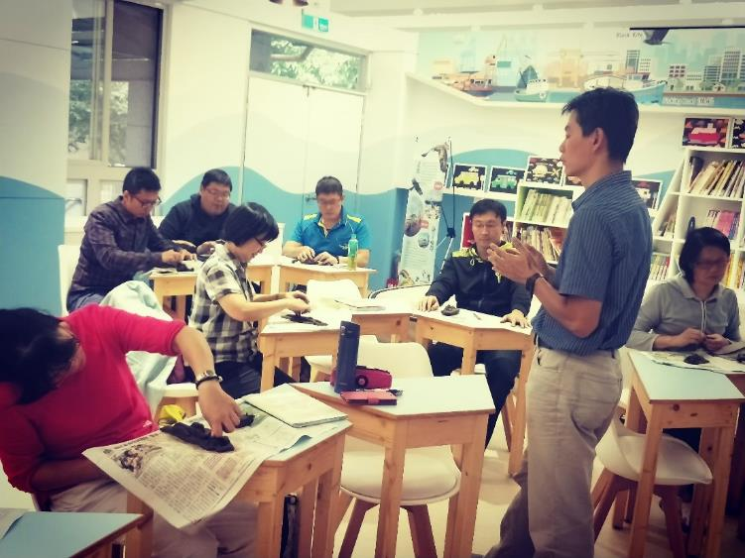
1081016中山區到校服務 課綱宣導與教學實作
分區協辦學校：港西國小

Slide 4
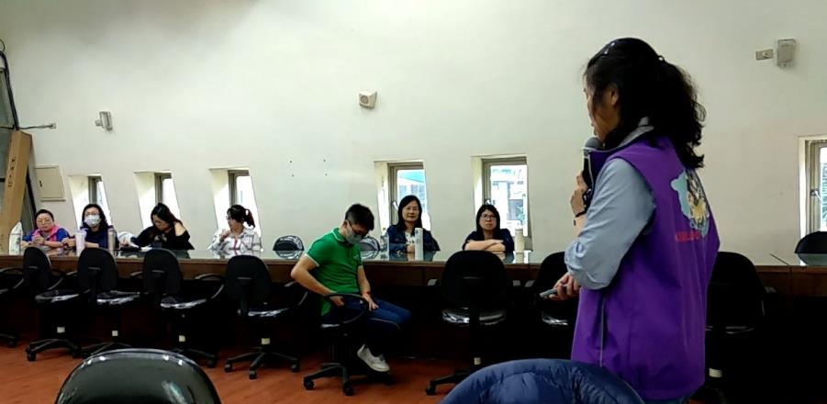
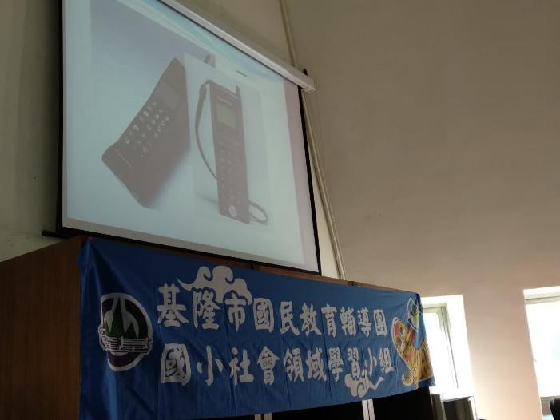
1081113仁愛區到校服務 教學案例分享
分區協辦學校：成功國小

Slide 5
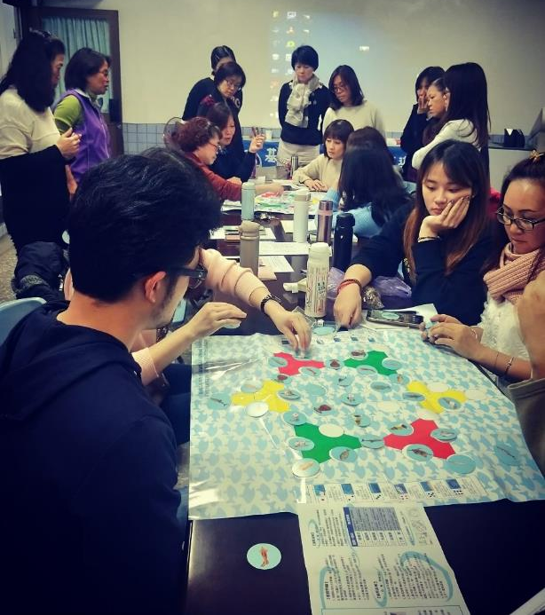
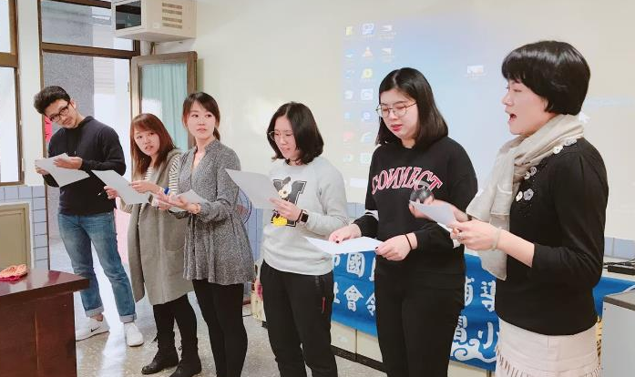
1081211七堵區到校服務 桌遊及教學案例分享
分區協辦學校：堵南國小

Slide 6
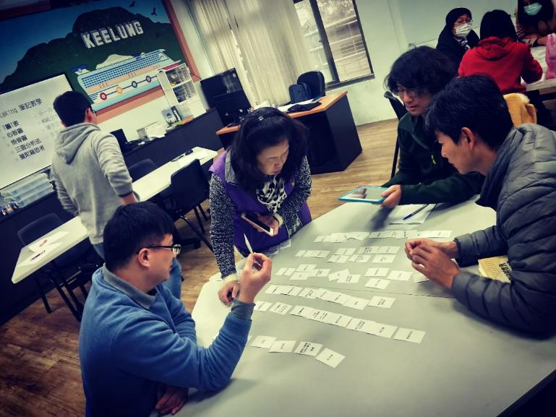
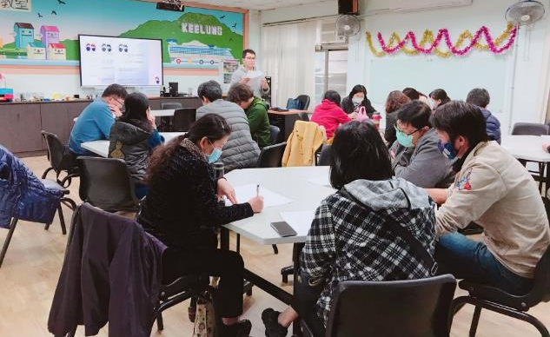
1090311中山區到校服務 ~教學案例分享
分區協辦學校：仙洞國小

Slide 7
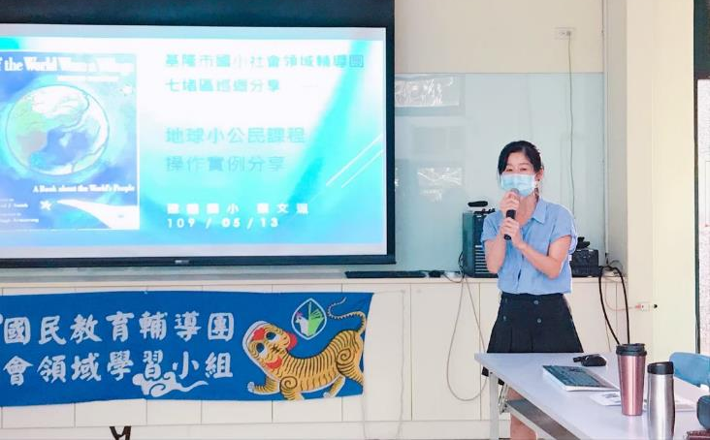
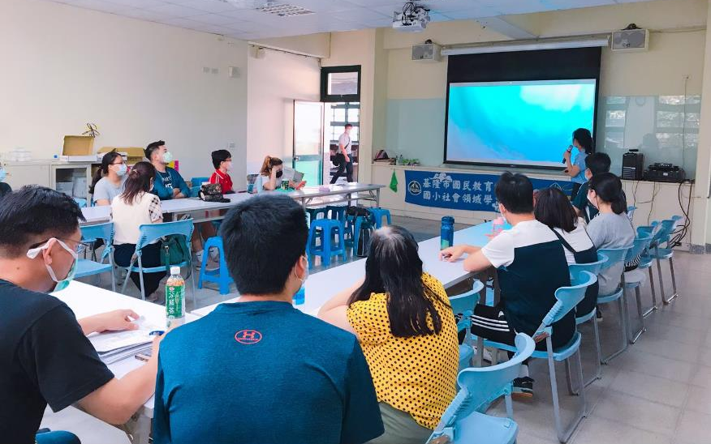
1090513七堵、仁愛區到校服務 教學案例分享
分區協辦學校：華興國小

Slide 8
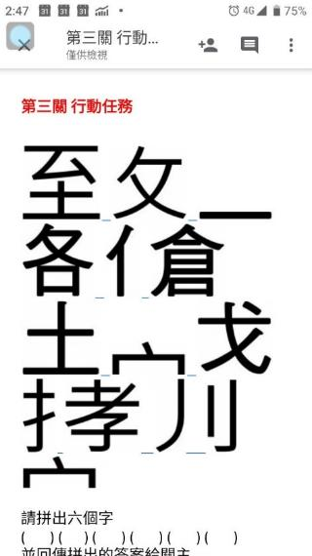
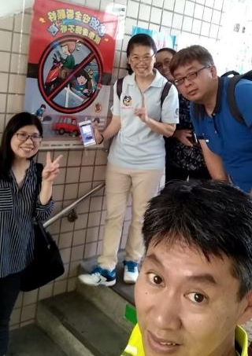
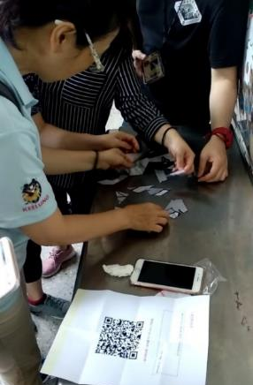
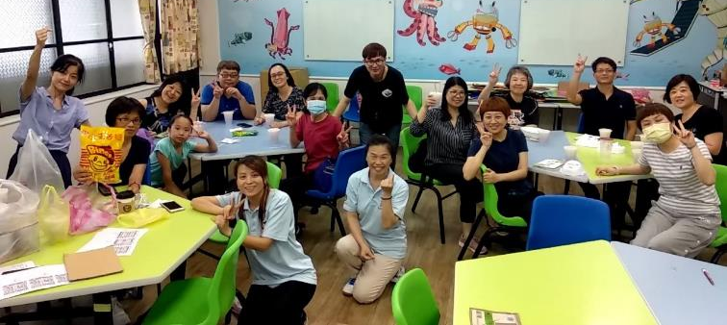
1090606仁愛、中正區 到校服務~校園尋寶趣
因應疫情由0408延後辦理
分區協辦學校：尚智國小

Slide 9
市級公開觀課

Slide 10
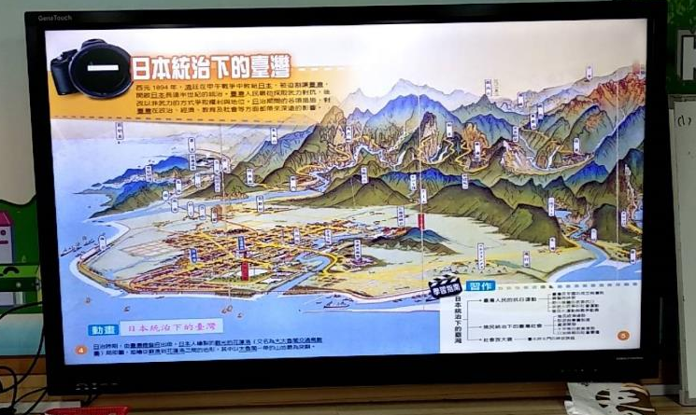
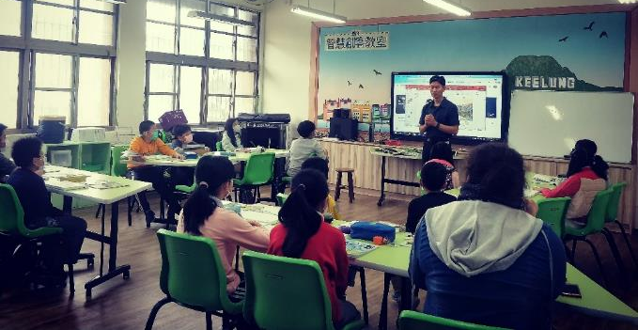
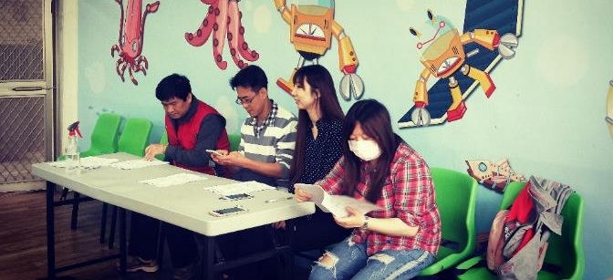
1090331羅健霖輔導員 公開觀課

Slide 11
精進及增能

Slide 12
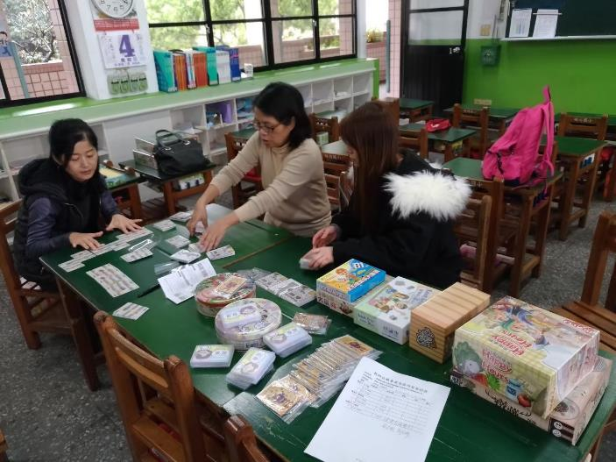
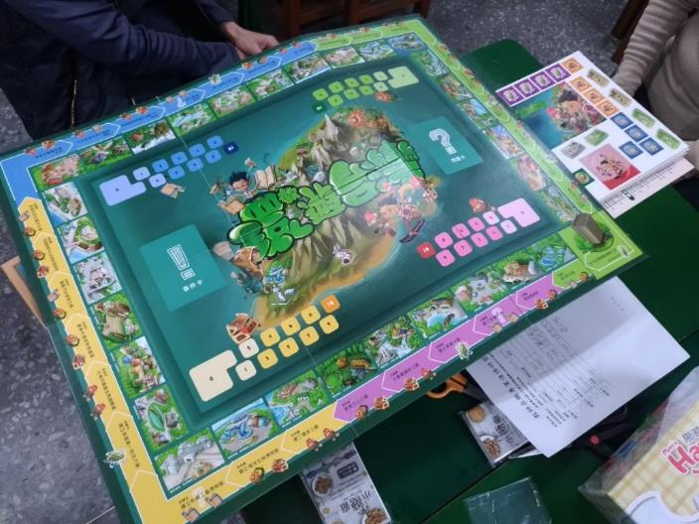
1090304應用桌遊媒材實施社會領域教學分享

Slide 13
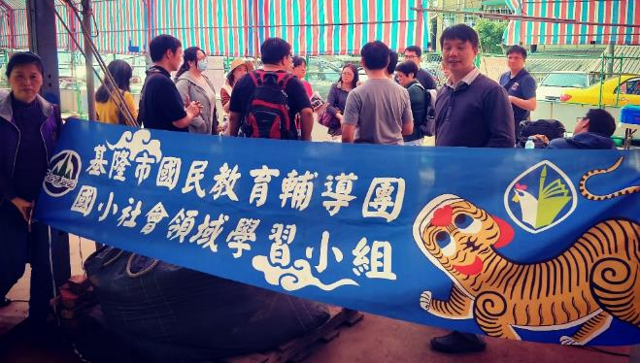
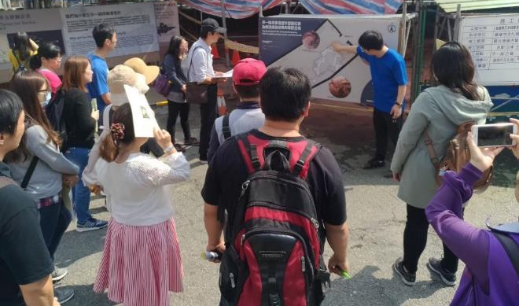
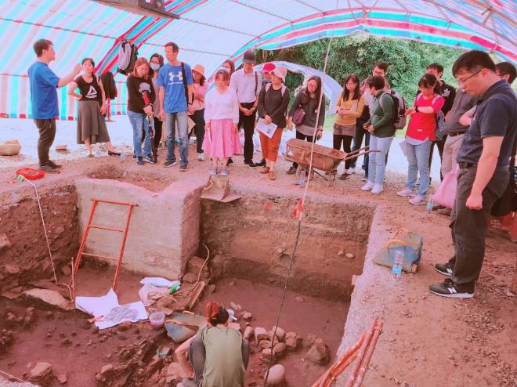
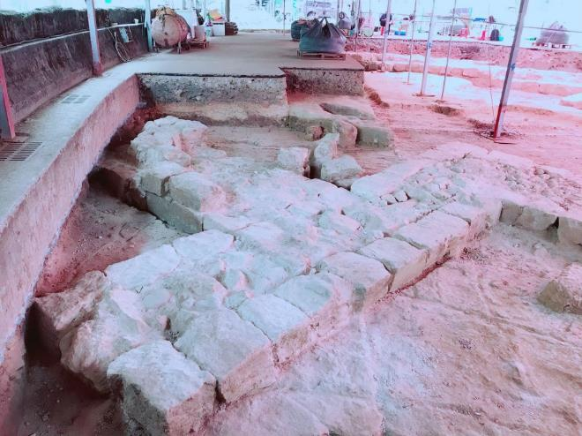
1090325社會領召研習~ 大雞籠社考古

Slide 14
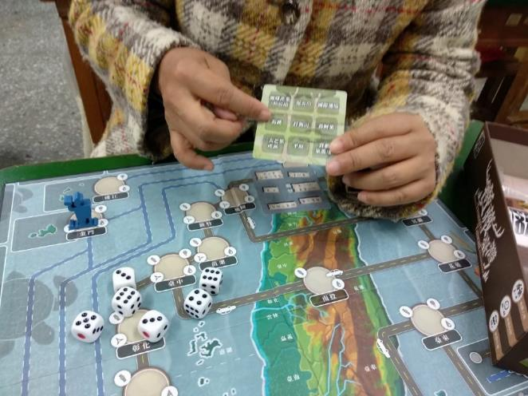
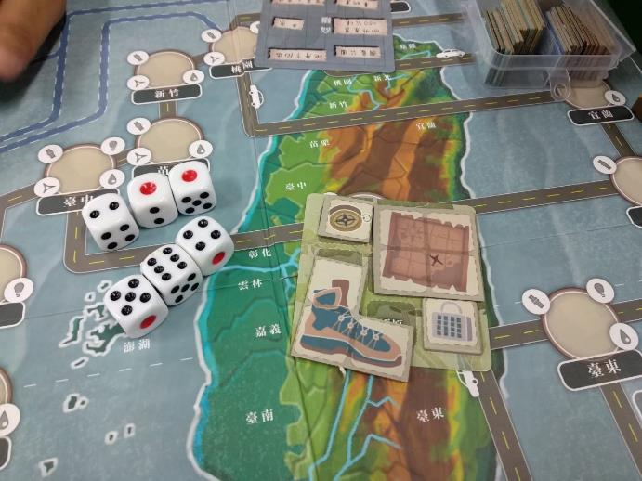
1090401桌遊專業精進研習

Slide 15
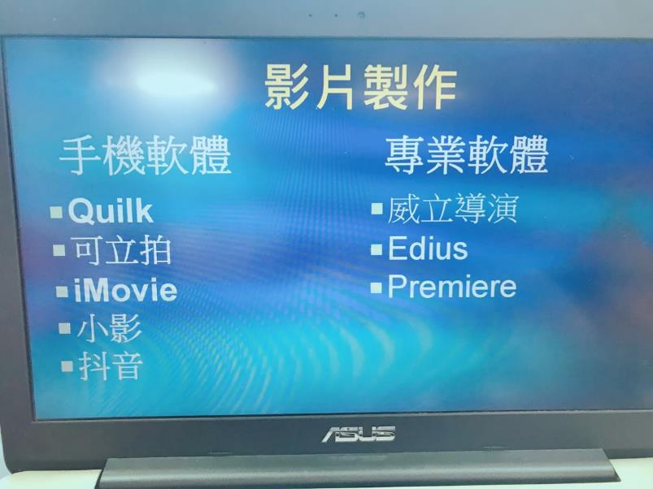
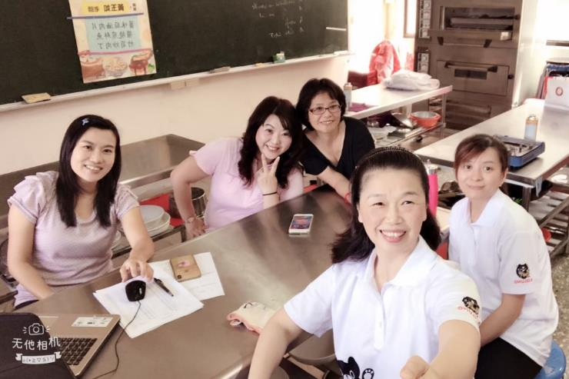
1090618影像紀錄增能研習

Slide 16
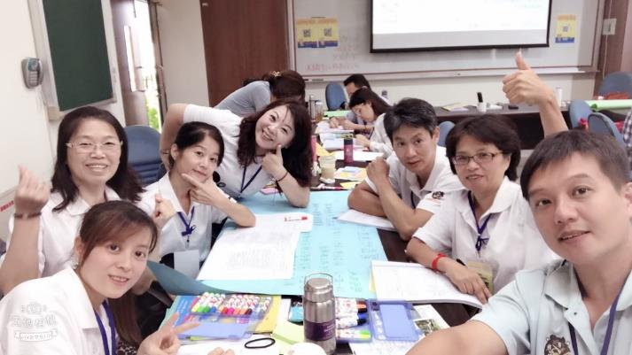
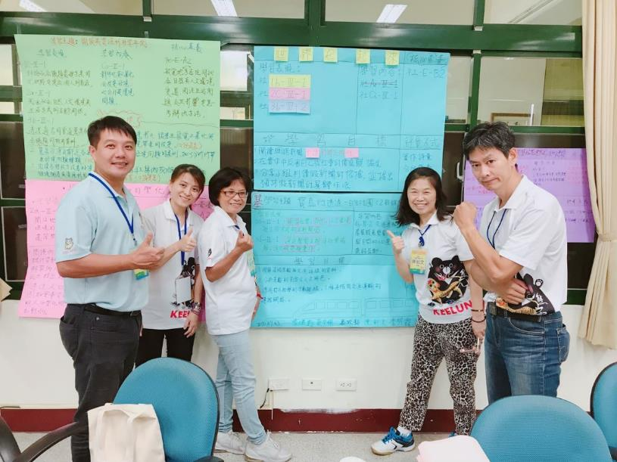
1090703十二年國教社會領域課程綱要種子講師培訓

Slide 17
結合海洋教育資源 到校辦理實作課程 (因應疫情)

Slide 18
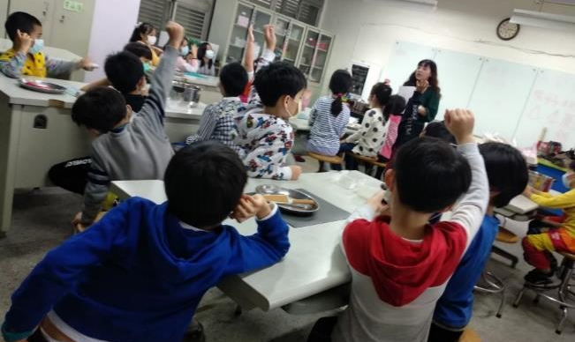
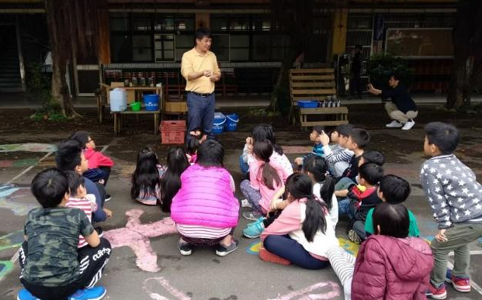
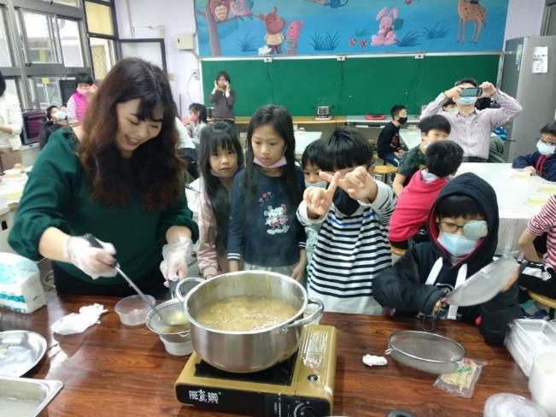
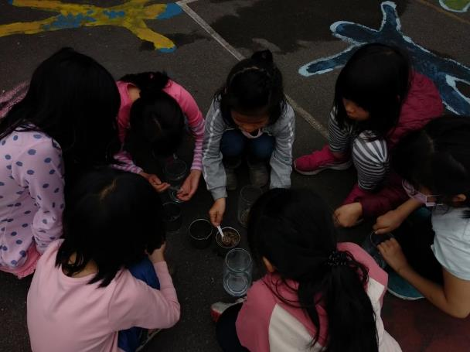
1090324八堵國小

Slide 19
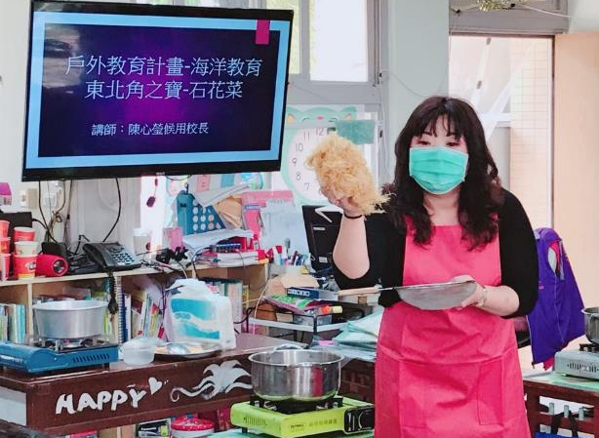
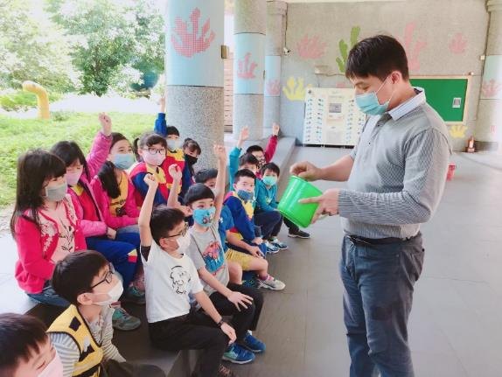
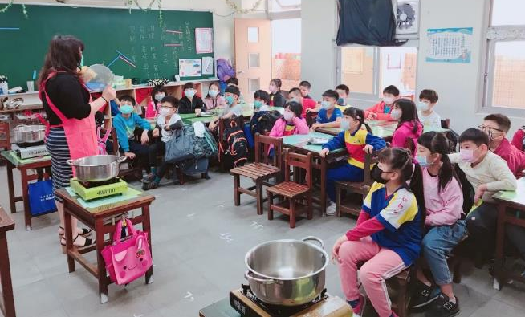
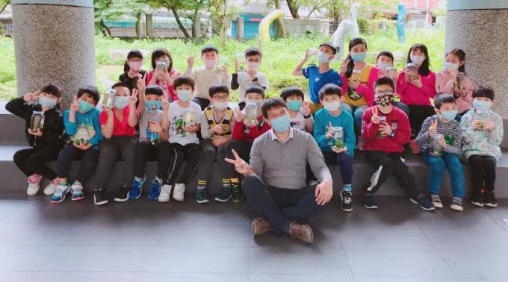
1090428正濱國小

Slide 20
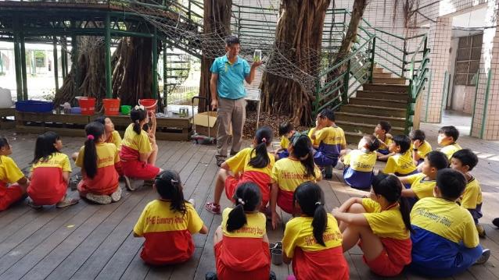
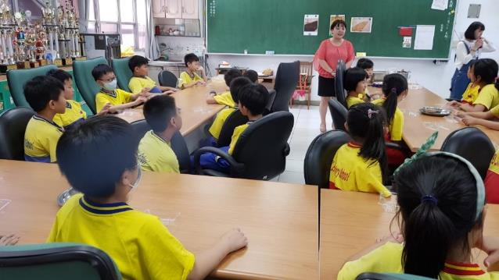
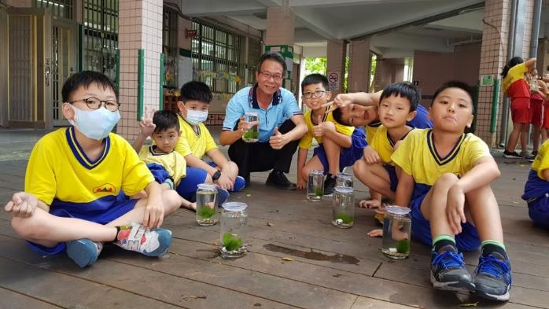
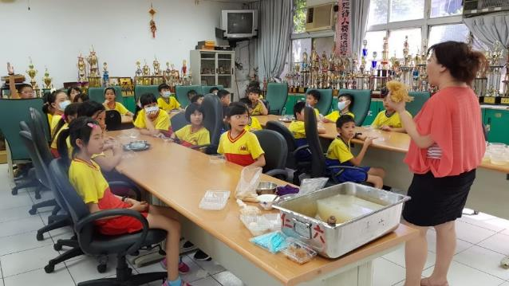
1090616碇內國小

Slide 21
外埠交流參訪
金門、新北、南投、臺北、桃園

Slide 22
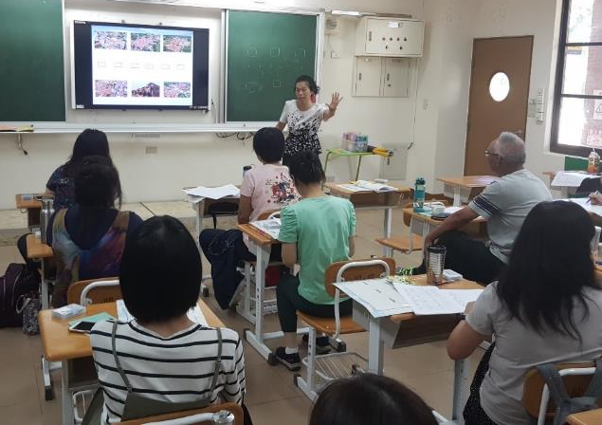
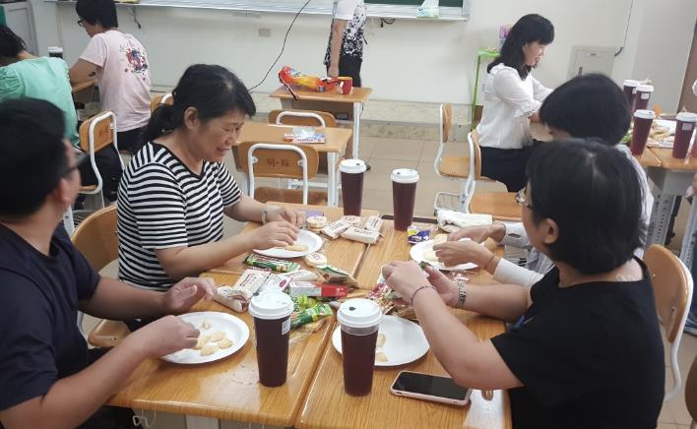
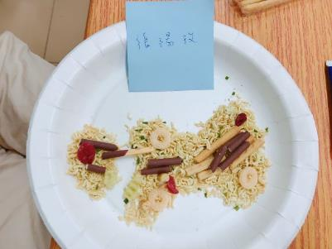
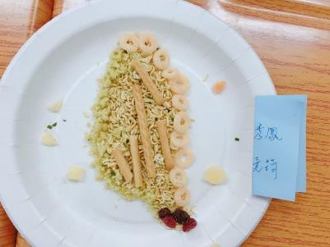
1080826團員至金門分享交流

Slide 23
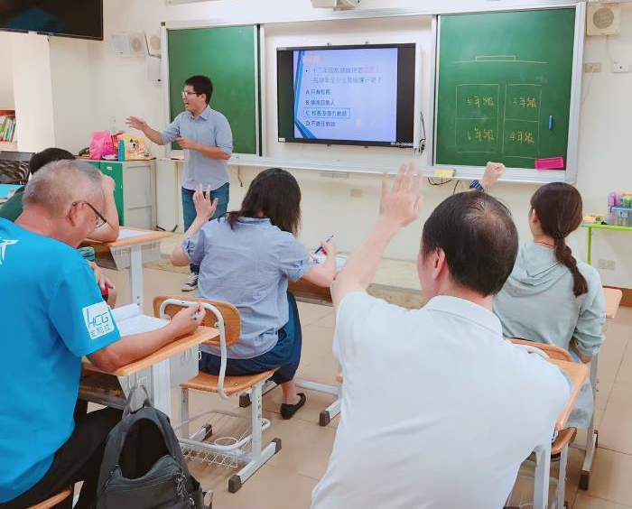
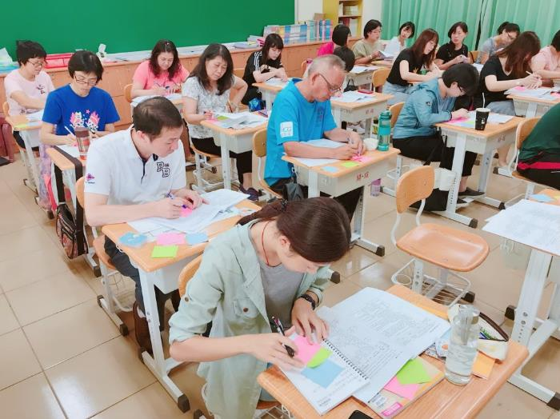
1080827團員至金門分享交流

Slide 24
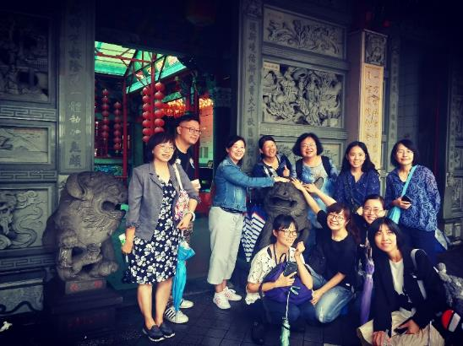
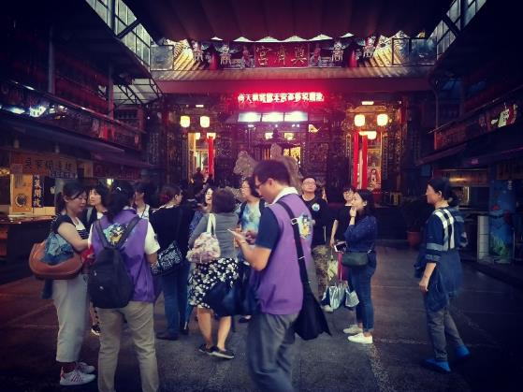
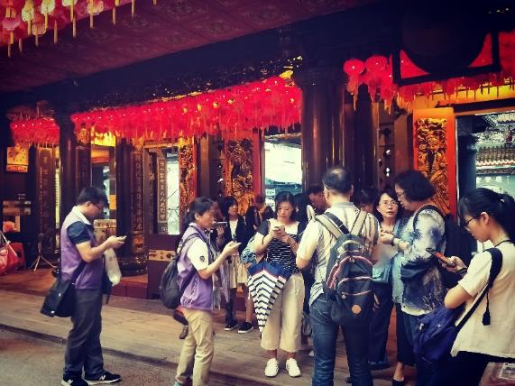
1080926新北團基隆尋神氣交流

Slide 25
1081114參訪南投太平國小

Slide 26
1081115參訪南投北港國小

Slide 27
1081205與台北團交流 (萬興國小)講座:陳麗華教授

Slide 28
1090705桃園富世有機農場

Slide 29
教學與學習型態調整
到校服務：因應防疫措施，發展以實作、桌遊和實境解謎探索課程，頗受老師們的青睞。
增能部分： 配合本市大基隆歷史場景再現計畫辦理和平島遺址踏查，增進教師對文化資產和城市發展的認同感，進而轉化於教學中。

Slide 30
提升團員自製教學短片的能力：1090618辦理一次的影像紀錄增能研習，技巧並未精熟。
改變辦理模式：到校辦理學生實作課程
加強與各縣市交流，見賢思齊。
鼓勵教師運用CIRN課程與教學資源整合平台：學生學習

Slide 31
沒有國小社會資源
沒有社會
遊戲式
要新註冊
翰林版
整合網站
沒有社會
資訊自造
活化學習
國中社會

Slide 32
後續精進
研發桌遊
辦理增能研習
中年級教材在地化之轉化
蒐尋社會領域適用之網路的資源：如臺灣吧

Slide 33
遇到的困難
網紅大不易：要像主播，口條清晰；要像導演，畫面精典，實在是高難度的挑戰。
影像軟體需要購買使用權費，一機一費，且需較高階的手機來執行程式。
家長資訊能力弱於孩子時，無法提供協助。學生利用線上學習系統的自制力，其信度亦有待商榷。
因材網學習拍2.0，尚未有社會領域的相關資源可應用。上傳教學包，版權之界定？

Slide 35
期待獲得那些支援？
強大的的後端平台和人員協助資料處理
自製教學包版權問題（引用政府、教育機關或出版商之資料或照片）
專屬的社會領域素養題庫平台可以運用
「超前布署」的硬體設備

